Slide 1
департамент образования администрации Владимирской области Государственное бюджетное профессиональное образовательное учреждение Владимирской области «Муромский педагогический колледж»
Студентка 4 курса
группы ЗШ - 41
Специальность
44.02.02 Преподавание
в начальных классах
Каленова Н.С.
Руководитель:
Рощина И.Е.
2019

Slide 2
Тема:
Использование электронных образовательных ресурсов на уроках математики с целью повышения мотивации младших школьников

Slide 3
Противоречие
Отсутствие систематического и эффективного применения с целью повышения мотивации.
Широкие возможности использования ЭОР на уроках математики

Slide 4
Проблема
Какие электронные образовательные ресурсы можно использовать в учебном процессе и какова их эффективность для повышения мотивации младших школьников?

Slide 5
Предметом является электронные образовательные ресурсы.
Объект изучения – процесс повышения мотивации младших школьников на уроках математики.

Slide 6
Задачи
1. Изучить теоретические основы проблемы повышения мотивации у младших школьников.
2. Подобрать, разработать и апробировать электронные образовательные ресурсы с целью повышения мотивации младших школьников.
3. Проанализировать полученные результаты.

Slide 7
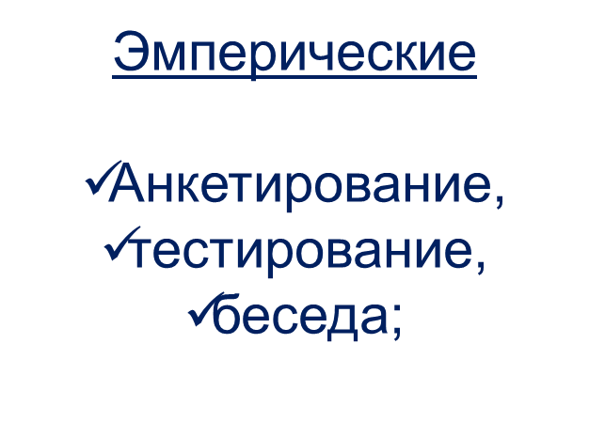
Методы исследования
Теоретические
анализ печатных источников;
анализ понятийного аппарата

Slide 8
М О Т И В
С.Ю. Головин. Словарь практического психолога.
1. Побуждения к деятельности, связанные с удовлетворением потребностей субъекта; совокупность внешних или внутренних условий, вызывающих активность субъекта и определяющих ее направленность
2. Осознаваемая причина, лежащая в основе выбора действий и поступков личности.
Большой психологический словарь. Сост. Мещеряков Б., Зинченко В.
1) материальный или идеальный "предмет", который побуждает и направляет на себя деятельность или поступок, смысл которых состоит в том, что с помощью М. удовлетворяются определенные потребности субъекта; 2) психический образ данного предмета.
Ч. Райкрофт. Критический словарь психоанализа.
То, что побуждает человека стремиться к завершению чего-либо или к какой-либо цели.

Slide 9
Классификация мотивов
ПОЗНАВАТЕЛЬНЫЕ МОТИВЫ.
Они связаны с содержанием учебной деятельности и процессом ее выполнения
СОЦИАЛЬНЫЕ МОТИВЫ.
Они связаны с различными видами социального взаимодействия школьника с другими людьми.
ПОЗИЦИОННЫЙ МОТИВ
может проявляться в разного рода попытках самоутверждения, в желании занять место лидера, оказывать влияние на других учеников, доминировать в коллективе и т.д

Slide 10
Классификация мотивов
ВНУТРЕННИЕ МОТИВЫ
интерес к процессу деятельности, интерес к результату деятельности, стремление к саморазвитию, развитию каких-либо своих качеств, способностей.
ВНЕШНИЕ МОТИВЫ.
проявляются тогда, когда деятельность осуществляется в силу долга, обязанности, ради достижения определенного положения среди сверстников, из-за давления родных, учителя и др.

Slide 11
Электронными образовательными ресурсами (ЭОР) называют учебные материалы, для воспроизведения которых используются электронные устройства.
Цифровые образовательные ресурсы (ЦОР) –
это представленные в цифровой форме фотографии, видеофрагменты, статические и динамические модели, объекты виртуальной реальности и интерактивного моделирования, картографические материалы, звукозаписи, символьные объекты и деловая графика, текстовые документы и иные учебные материалы, необходимые для организации учебного процесса.

Slide 12
Классификация ЭОР
ТЕКСТОВЫЕ ЭОР
К ним относятся оффлайн-электронные учебники, которые представляют собой перенос бумажного носителя в электронный вид.
ТЕКСТОГРАФИЧЕСКИЕ ЭОР
в дополнение к «голому» тексту, могут содержать иллюстративный материал – рисунки, таблицы.
МУЛЬТИМЕДИЙНЫЕ ЭОР
содержат в себе мультимедиа-контент (видео, анимация, аудио-контент), а также могут взаимодействовать с пользователем, задействовав режим интерактивности.

Slide 13
Классификация ЭОР
Демонстрационные. Позволяют визуализировать изучаемые объекты, явления, процессы, обеспечивают наглядное представление любой образовательной информации в целом
Тренинговые. Предназначены для отработки разного рода умений и навыков, повторения и закрепления пройденного материала.
Диагностирующие и тестирующие. Оценивают знания, умения, навыки учащегося, устанавливают уровень обученности, сформированности личностных качеств, уровень интеллектуального развития.
Контролирующие. Автоматизируют процессы контроля (самоконтроля) результатов обучения, определения уровня овладения учебным материалом.
Досуговые. Компьютерные игры и средства компьютерной коммуникации для организации досуга, внеклассной работы в целях воспитания и личностного развития обучаемых.

Slide 14
Глава II.
опытно-практическая работа, направленная на повышение мотивации младших школьников посредством ЭОР

Slide 15
Первичная диагностика
Цель – определение уровня сформированности мотивации у младших школьников
Диагностические методики
Н.Г. Лусканова «Диагностика мотивации младших школьников»;
Н.В. Елфимова «Лесенка побуждений», «Лесенка уроков»

Slide 16
Первичная диагностика уровня сформированности мотивации

Slide 17
Опытно-практическая работа
Цель – подбор, разработка и апробация образовательных ресурсов, способствующих повышению мотивации
Сайты ЭОР:
сайт Единой коллекции электронных образовательных ресурсов
сайт Единой коллекции электронных образовательных ресурсов российская электронная школа
сайт электронные образовательные ресурсы
сервис для создания интерактивных учебно-методических пособий

Slide 18
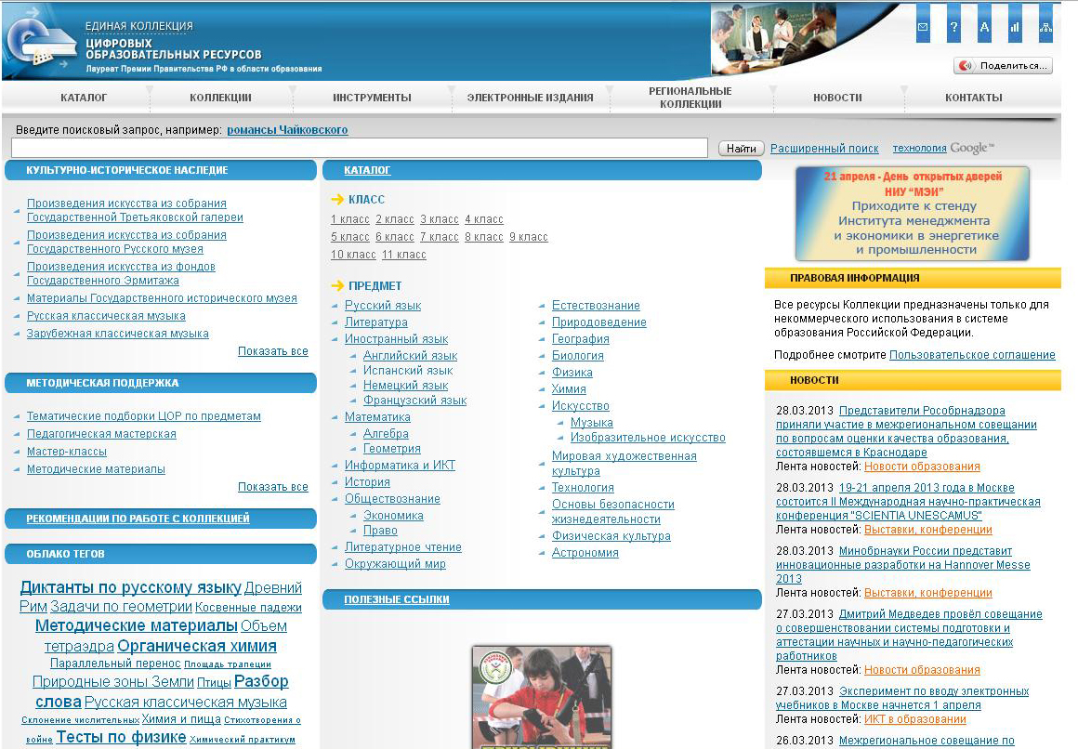
Сайт Единой коллекции электронных образовательных ресурсов
http://school-collection.edu.ru

Slide 19
Сайт компании Кирилл и Мефодий http://nachalka.info/

Slide 20
сайт Единой коллекции электронных образовательных ресурсов российская электронная школа https://resh.edu.ru/class/1/

Slide 21
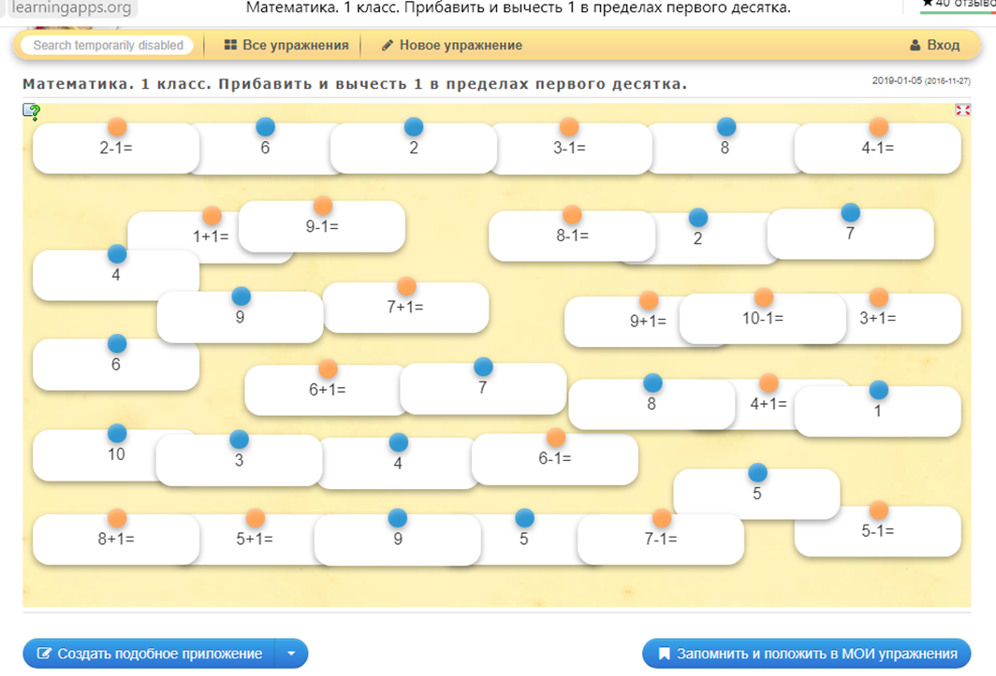
Сервис интерактивных учебно-методических пособий https://learningapps.org/

Slide 22
"Учи.ру - образовательный портал для интерактивного развития детей".
https://uchi.ru/

Slide 23
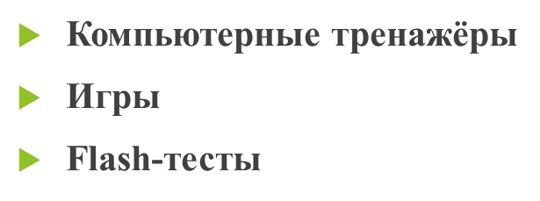
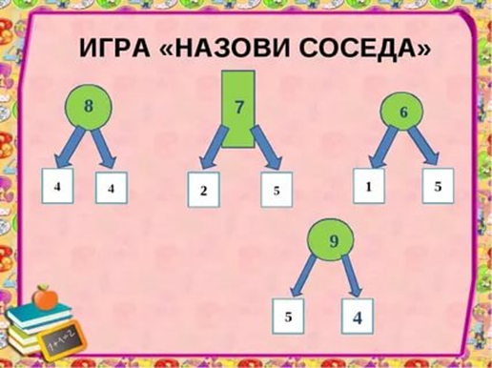
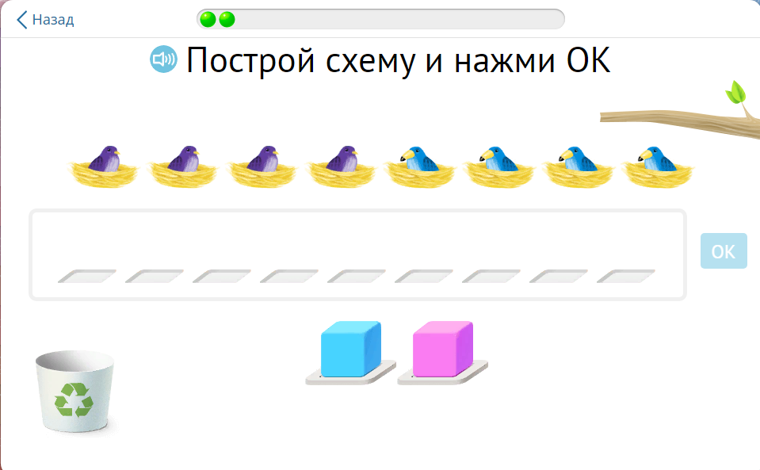
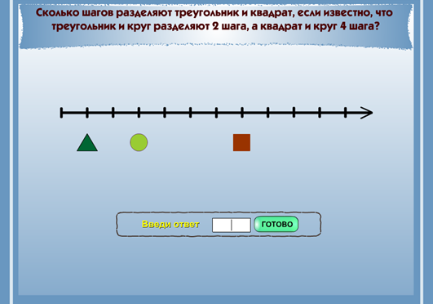
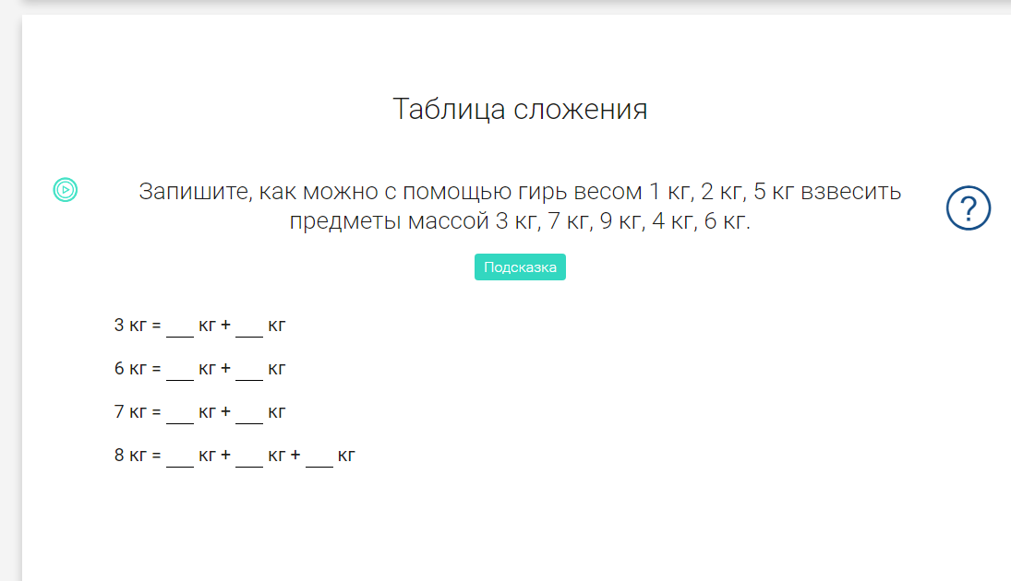
Электронное пособие по математике Электронные тесты, задания для устного счета, тренажер-тесты и др.

Slide 24
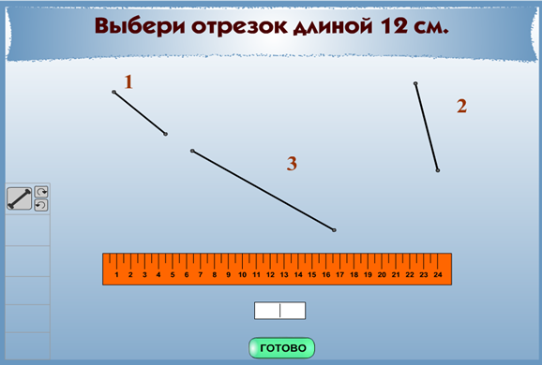
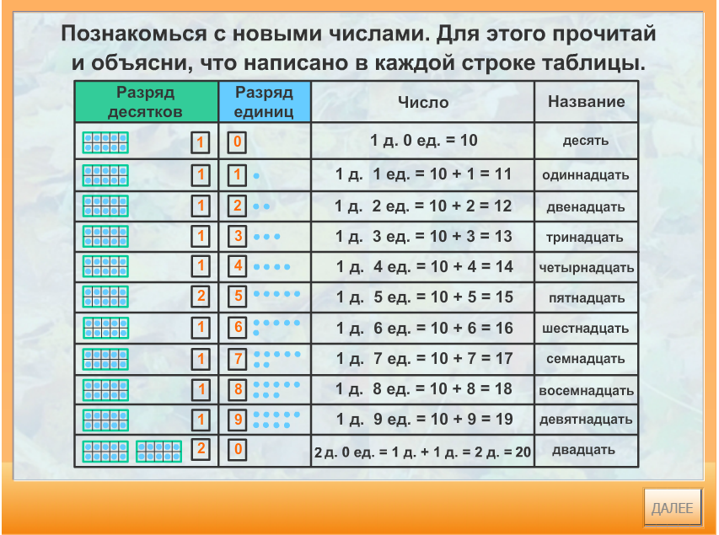
Электронные приложения к учебникам; мультимедийные презентации; учебные видеофильмы и др.

Slide 25
итоговая диагностика
Цель – обнаружение динамики уровня сформированности мотивации
Диагностические методики
Н.Г. Лусканова «Диагностика мотивации младших школьников»;
Н.В. Елфимова «Лесенка побуждений», «Лесенка уроков»

Slide 27
Спасибо за внимание!

